Slide 1
TOÁN

Slide 2

Chủ đề
8
PHÉP CỘNG, PHÉP TRỪ (không nhớ)
TRONG PHẠM VI 100
Bài 29
PHÉP CỘNG SỐ CÓ HAI CHỮ SỐ VỚI SỐ CÓ HAI CHỮ SỐ

Slide 3


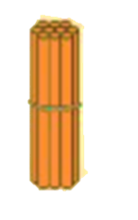


Chục | Đơn vị
3
2
+
1
5
4
7
32
2 cộng 5 bằng 7, viết 7.
3 cộng 1 bằng 4, viết 4.
+
15
47
32 + 15 = ?
7
4
Notes:
GV đọc sách GV để nắm quy trình, k đc chủ quan ở phần này

Slide 4





Chục | Đơn vị
2
4
+
3
0
5
4
24
4 cộng 0 bằng 4, viết 4.
2 cộng 3 bằng 5, viết 5.
+
30
54
24 + 30 = ?
4
5
Notes:
GV đọc sách GV để nắm quy trình, k đc chủ quan ở phần này

Slide 5
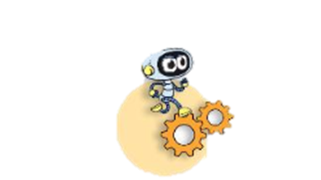


Slide 6
Tính
1
41
15
56
60
+
+
+
+
11
30
31
29
5
2
4
5
7
8
8
9
Notes:
Gv cho HS chọn bánh donuts tùy ý thích

Slide 7
Đặt tính rồi tính
2
13 + 21
15 + 64
34 + 40
83 + 15
Notes:
GV nên cho hs làm bảng lớp hoặc bảng con, sau đó đổi chiếu kết quả trên màn hình.Bai nay k phu hop khi hd tren man hinh

Slide 8
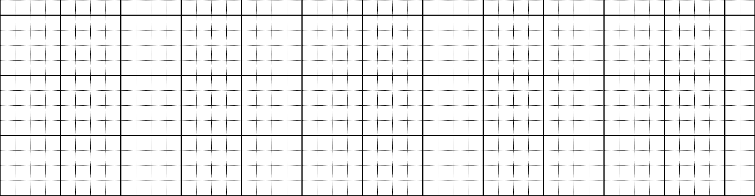
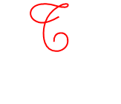




























-
-
16
3
2022
-

Slide 9
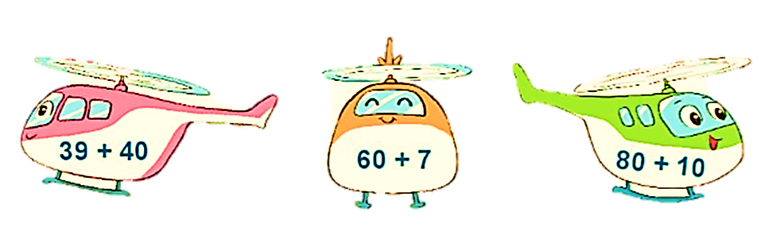

Tìm chỗ đỗ cho trực thăng
3
H
H
H
67
90
79

Slide 10
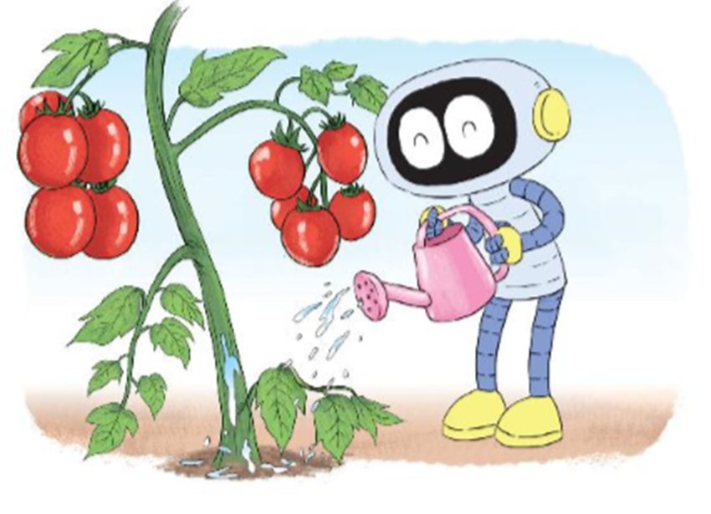
4
Có hai cây cà chua trong vườn. Một cây có 10 quả, một cây có 26 quả. Hỏi cả hai cây có bao nhiêu quả cà chua?
? | + | ? | = | ?
10
26
36

Slide 11
Dặn dò:
- Xem lại bài đã học
- Hoàn thành vở bài tập
- Chuẩn bị bài 27: Thực
hành ước lượng và đo
độ dài trang 36

